Slide 1
两体问题专题

Slide 2

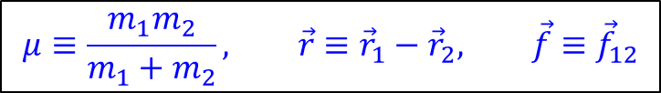

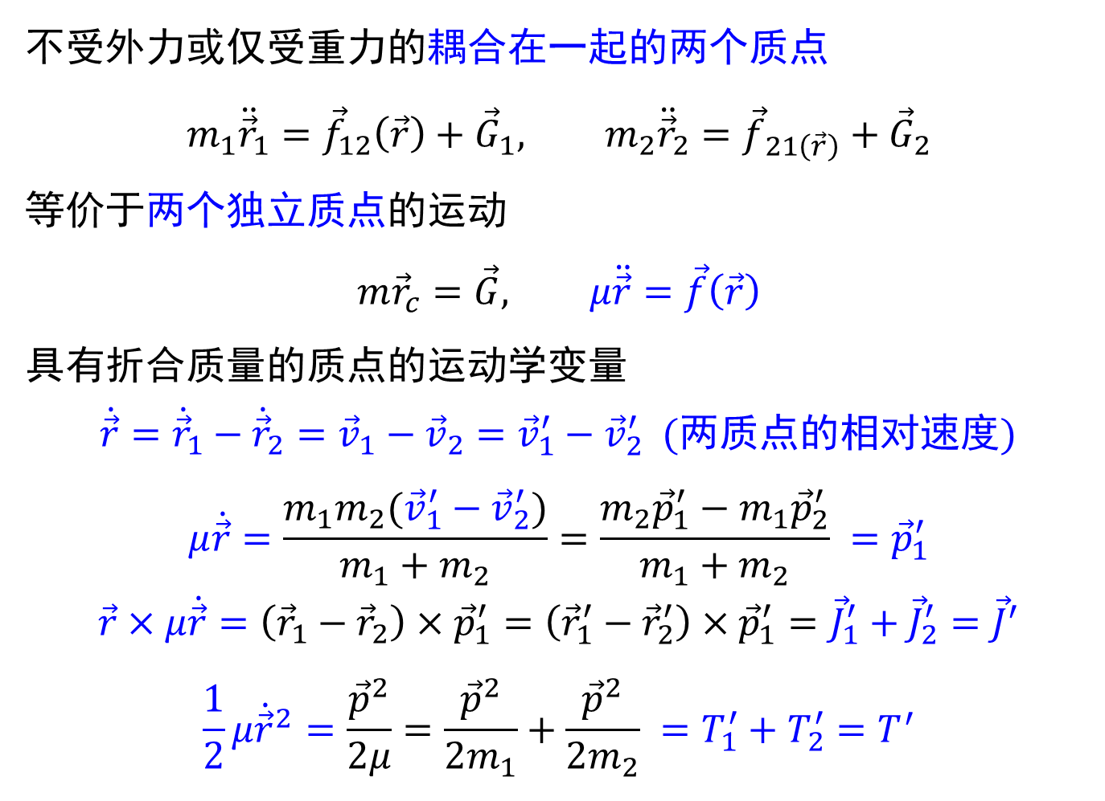





$$\vec{f}$$
$$\vec{r}$$
$$c$$
$${\vec{r}}_{1}$$
$${\vec{r}}_{c}$$
不受外力或仅受重力的耦合在一起的两个质点
$$m_{1}{\ddot{\vec{r}}}_{1}={\vec{f}}_{12}\left(\vec{r}\right)+{\vec{G}}_{1}, m_{2}{\ddot{\vec{r}}}_{2}={\vec{f}}_{21\left(\vec{r}\right)}+{\vec{G}}_{2}$$
等价于两个独立质点的运动
$$m{\vec{r}}_{c}=\vec{G}, μ\ddot{\vec{r}}=\vec{f}\left(\vec{r}\right)$$
具有折合质量的质点的运动学变量
$\dot{\vec{r}}={\dot{\vec{r}}}_{1}−{\dot{\vec{r}}}_{2}={\vec{v}}_{1}−{\vec{v}}_{2}={\vec{v}}_{1}^{′}−{\vec{v}}_{2}^{′}$ (两质点的相对速度)
$$μ\dot{\vec{r}}=\frac{m_{1}m_{2}({\vec{v}}_{1}^{′}−{\vec{v}}_{2}^{′})}{m_{1}+m_{2}}=\frac{m_{2}{\vec{p}}_{1}^{′}−m_{1}{\vec{p}}_{2}^{′}}{m_{1}+m_{2}} ={\vec{p}}_{1}^{′}$$
$$\vec{r}×μ\dot{\vec{r}}=\left({\vec{r}}_{1}−{\vec{r}}_{2}\right)×{\vec{p}}_{1}^{′}=\left({\vec{r}}_{1}^{′}−{\vec{r}}_{2}^{′}\right)×{\vec{p}}_{1}^{′}={\vec{J}}_{1}^{′}+{\vec{J}}_{2}^{′}={\vec{J}}^{′}$$
$$\frac{1}{2}μ{\dot{\vec{r}}}^{2}=\frac{{\vec{p}}^{2}}{2μ}=\frac{{\vec{p}}^{2}}{2m_{1}}+\frac{{\vec{p}}^{2}}{2m_{2}} =T_{1}^{′}+T_{2}^{′}=T^{′}$$
$${\vec{r}}_{2}$$
$$μ≡\frac{m_{1}m_{2}}{m_{1}+m_{2}}, \vec{r}≡{\vec{r}}_{1}−{\vec{r}}_{2}, \vec{f}≡{\vec{f}}_{12}$$
$${\vec{p}}_{1}^{′}+{\vec{p}}_{2}^{′}=0$$

Slide 3
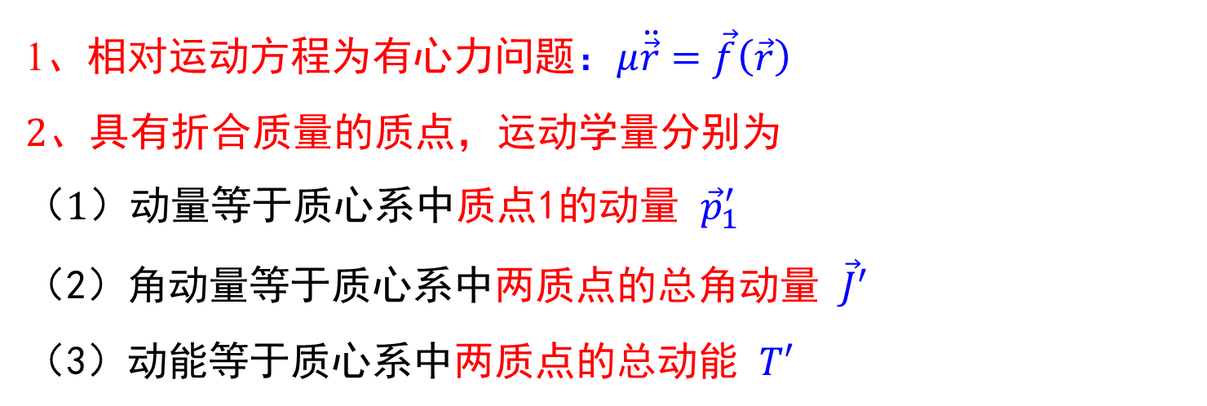
两体问题相对运动公式小结
1、相对运动方程为有心力问题：$μ\ddot{\vec{r}}=\vec{f}\left(\vec{r}\right)$
2、具有折合质量的质点，运动学量分别为
（1）动量等于质心系中质点1的动量 ${\vec{p}}_{1}^{′}$
（2）角动量等于质心系中两质点的总角动量 ${\vec{J}}^{′}$
（3）动能等于质心系中两质点的总动能 $T′$

Slide 4
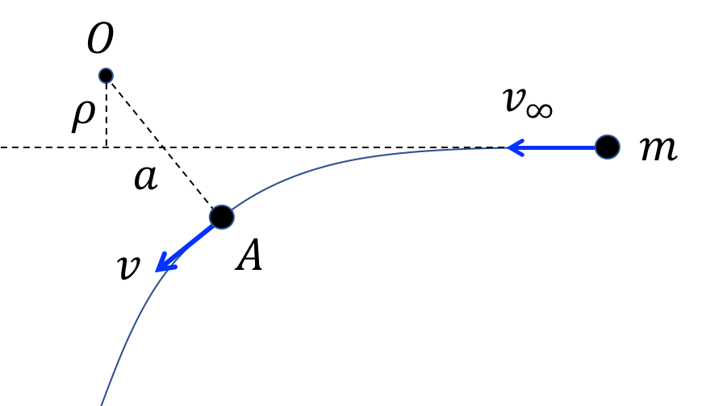
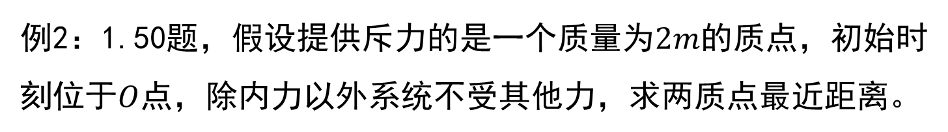
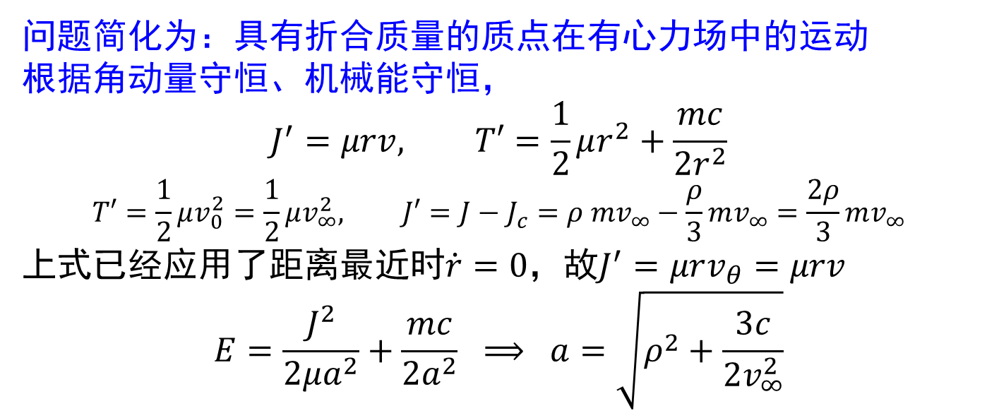
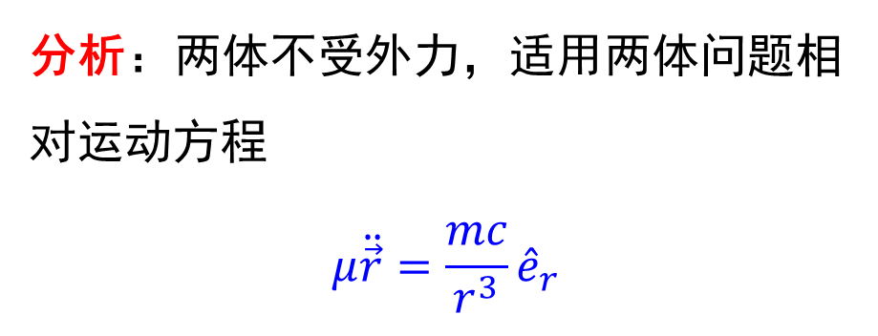
例2：1.50题，假设提供斥力的是一个质量为$2m$的质点，初始时刻位于$O$点，除内力以外系统不受其他力，求两质点最近距离。
分析：两体不受外力，适用两体问题相对运动方程
$$μ\ddot{\vec{r}}=\frac{mc}{r^{3}}{\hat{e}}_{r}$$
问题简化为：具有折合质量的质点在有心力场中的运动
根据角动量守恒、机械能守恒，
$$J^{′}=μrv, T′=\frac{1}{2}μr^{2}+\frac{mc}{2r^{2}}$$
$$T′=\frac{1}{2}μv_{0}^{2}=\frac{1}{2}μv_{∞}^{2}, J′=J−J_{c}=ρ mv_{∞}−\frac{ρ}{3}mv_{∞}=\frac{2ρ}{3}mv_{∞}$$
上式已经应用了距离最近时$\dot{r}=0$，故$J^{′}=μrv_{θ}=μrv$
$$E=\frac{J^{2}}{2μa^{2}}+\frac{mc}{2a^{2}} ⟹ a=\sqrt{ρ^{2}+\frac{3c}{2v_{∞}^{2}}}$$

Slide 5

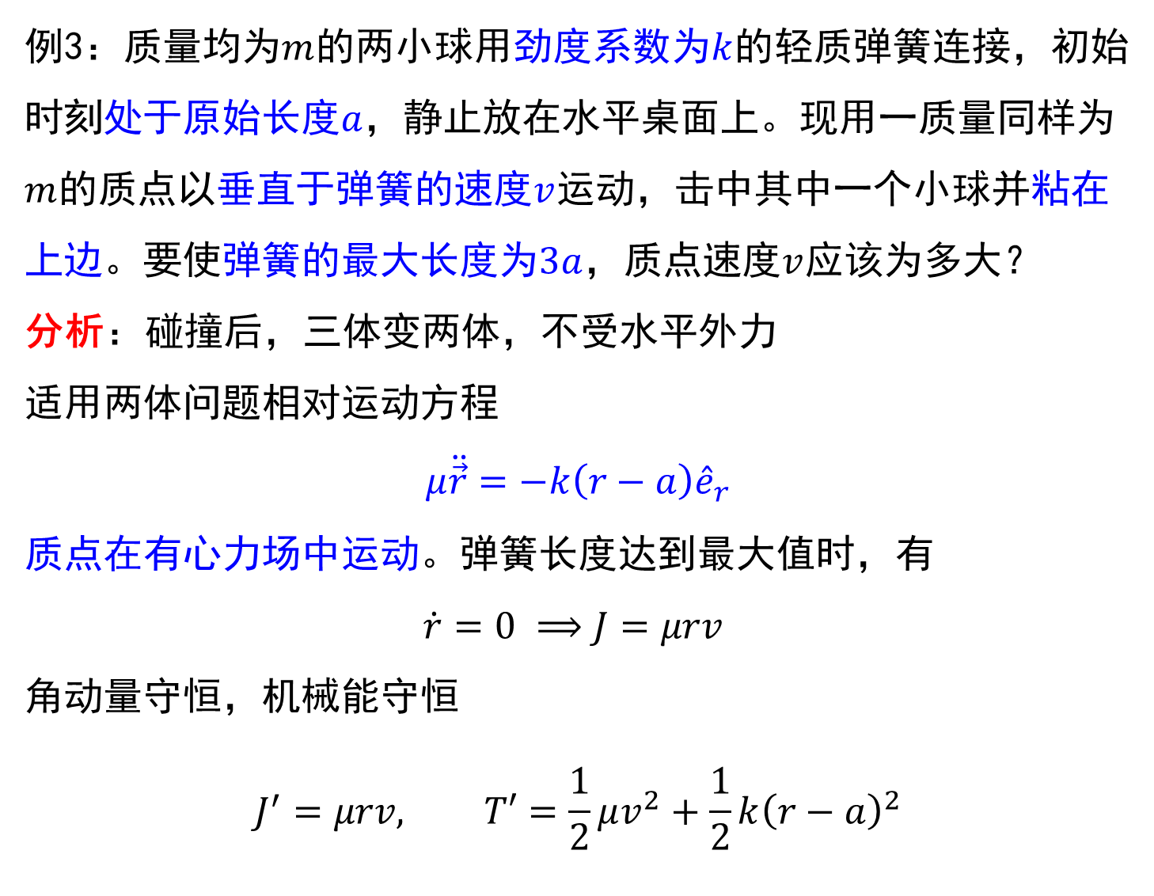



例3：质量均为$m$的两小球用劲度系数为$k$的轻质弹簧连接，初始时刻处于原始长度$a$，静止放在水平桌面上。现用一质量同样为$m$的质点以垂直于弹簧的速度$v$运动，击中其中一个小球并粘在上边。要使弹簧的最大长度为$3a$，质点速度$v$应该为多大？
分析：碰撞后，三体变两体，不受水平外力
适用两体问题相对运动方程
$$μ\ddot{\vec{r}}=−k\left(r−a\right){\hat{e}}_{r}$$
质点在有心力场中运动。弹簧长度达到最大值时，有
$$\dot{r}=0 ⟹J=μrv$$
角动量守恒，机械能守恒
$$J^{′}=μrv, T′=\frac{1}{2}μv^{2}+\frac{1}{2}k{\left(r−a\right)}^{2}$$
$$\vec{v}$$
$$1$$
$$2$$

Slide 6
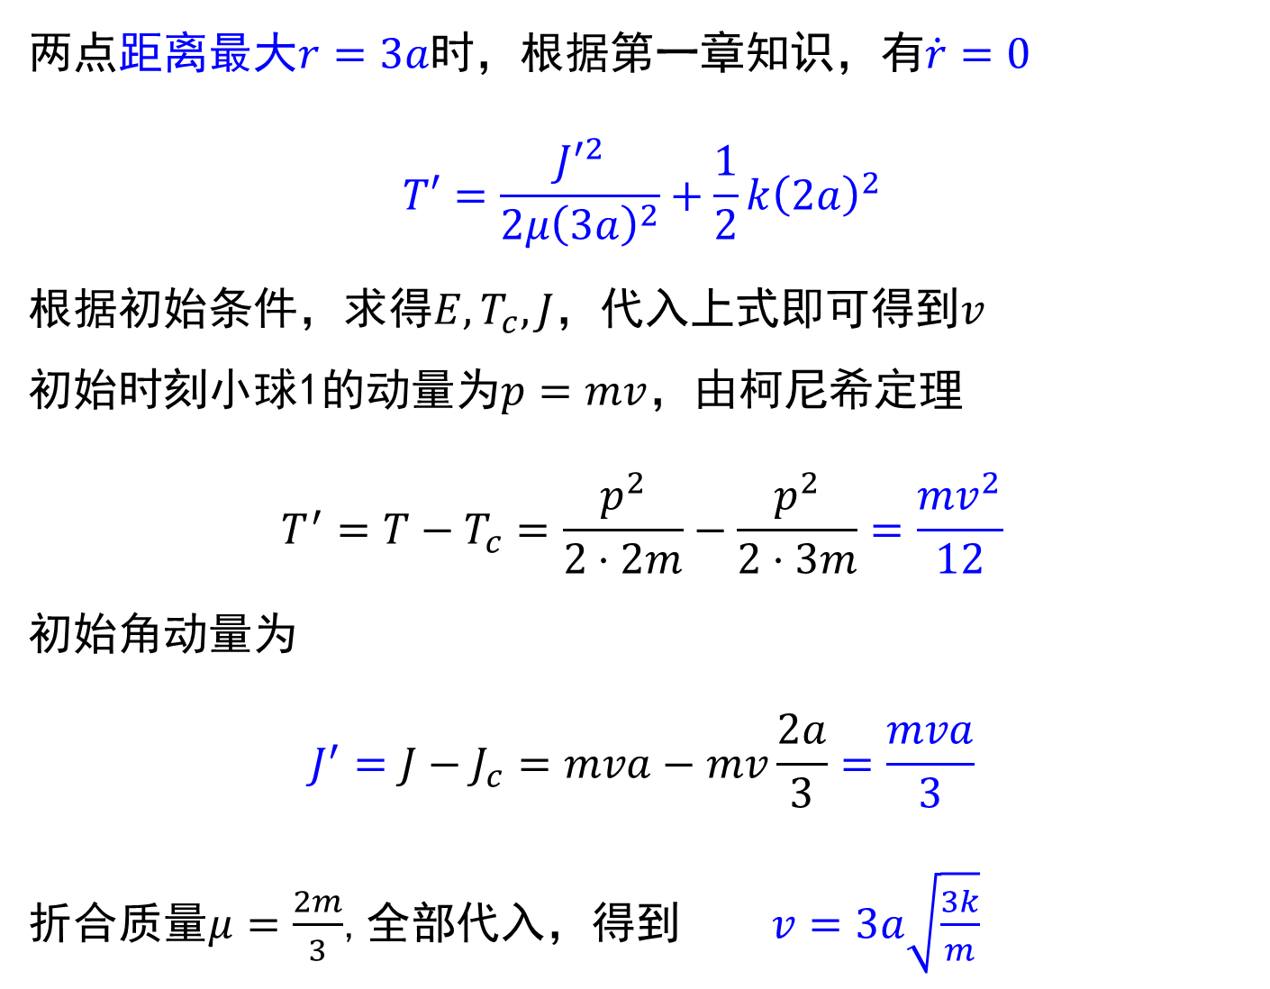


两点距离最大$r=3a$时，根据第一章知识，有$\dot{r}=0$
$$T′=\frac{J^{′2}}{2μ{\left(3a\right)}^{2}}+\frac{1}{2}k{\left(2a\right)}^{2}$$
根据初始条件，求得$E,T_{c},J$，代入上式即可得到$v$
初始时刻小球1的动量为$p=mv$，由柯尼希定理
$$T^{′}=T−T_{c}=\frac{p^{2}}{2⋅2m}−\frac{p^{2}}{2⋅3m}=\frac{mv^{2}}{12}$$
初始角动量为
$$J^{′}=J−J_{c}=mva−mv\frac{2a}{3}=\frac{mva}{3}$$
折合质量$μ=\frac{2m}{3}$,全部代入，得到 $v=3a\sqrt{\frac{3k}{m}}$
$$1$$
$$2$$

Slide 7
课后题及补充材料

Slide 8

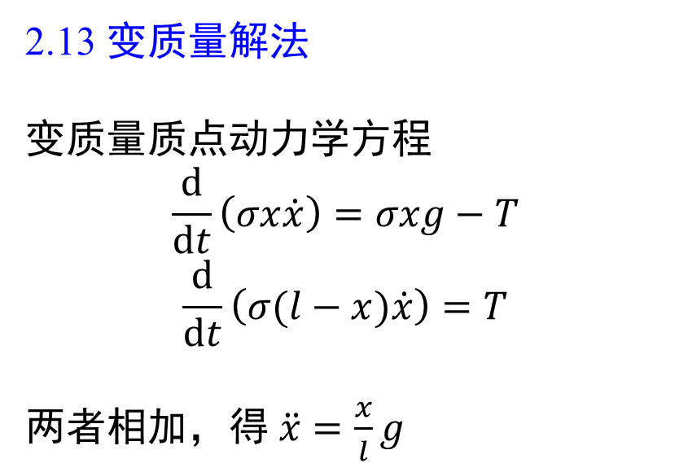
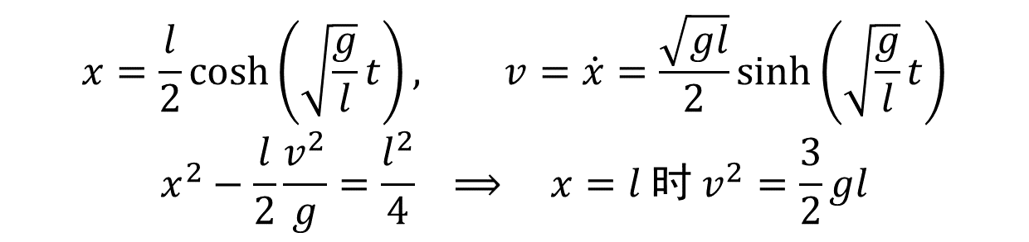

2.13 变质量解法
变质量质点动力学方程
$$\frac{d}{dt}\left(σx\dot{x}\right)=σxg−T$$
$$\frac{d}{dt}\left(σ(l−x)\dot{x}\right)=T$$
两者相加，得 $\ddot{x}=\frac{x}{l}g$
$$l−x$$
$$x$$
$$x=\frac{l}{2}\cosh\left(\sqrt{\frac{g}{l}}t\right), v=\dot{x}=\frac{\sqrt{gl}}{2}\sinh\left(\sqrt{\frac{g}{l}}t\right)$$
$$x^{2}−\frac{l}{2}\frac{v^{2}}{g}=\frac{l^{2}}{4} ⟹ x=l 时 v^{2}=\frac{3}{2}gl$$

Slide 9
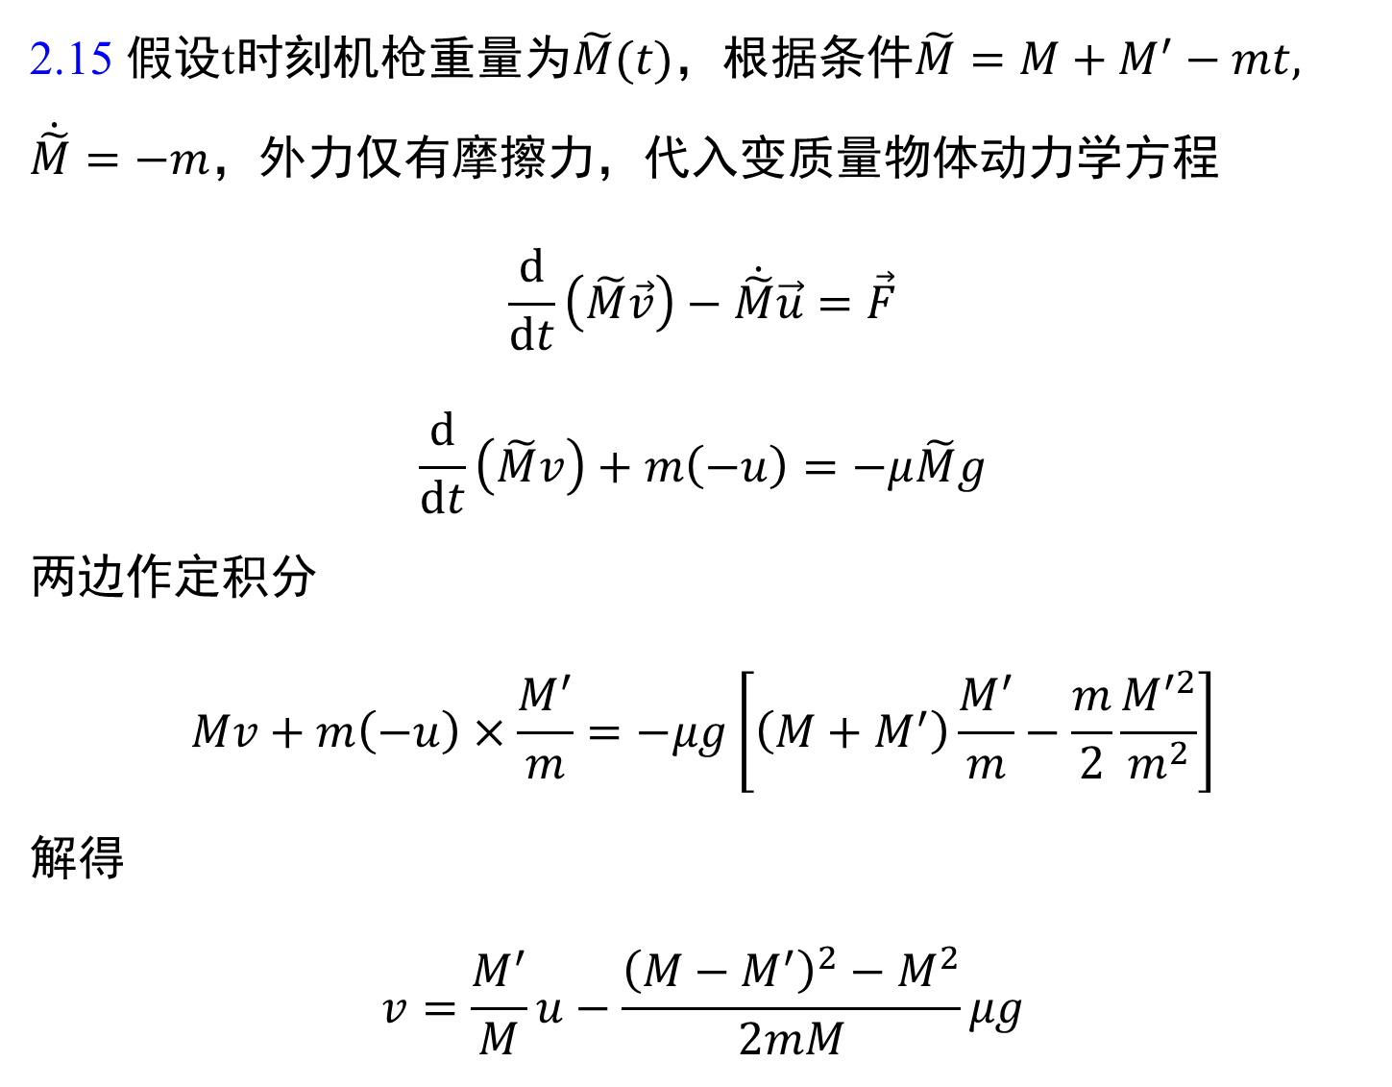
2.15 假设t时刻机枪重量为$\tilde{M}(t)$，根据条件$\tilde{M}=M+M^{′}−mt, \dot{\tilde{M}}=−m$，外力仅有摩擦力，代入变质量物体动力学方程
$$\frac{d}{dt}\left(\tilde{M}\vec{v}\right)−\dot{\tilde{M}}\vec{u}=\vec{F}$$
$$\frac{d}{dt}\left(\tilde{M}v\right)+m\left(−u\right)=−μ\tilde{M}g$$
两边作定积分
$$Mv+m\left(−u\right)×\frac{M^{′}}{m}=−μg\left[\left(M+M^{′}\right)\frac{M^{′}}{m}−\frac{m}{2}\frac{M^{′2}}{m^{2}}\right]$$
解得
$$v=\frac{M^{′}}{M}u−\frac{{\left(M−M^{′}\right)}^{2}−M^{2}}{2mM}μg$$

Slide 10
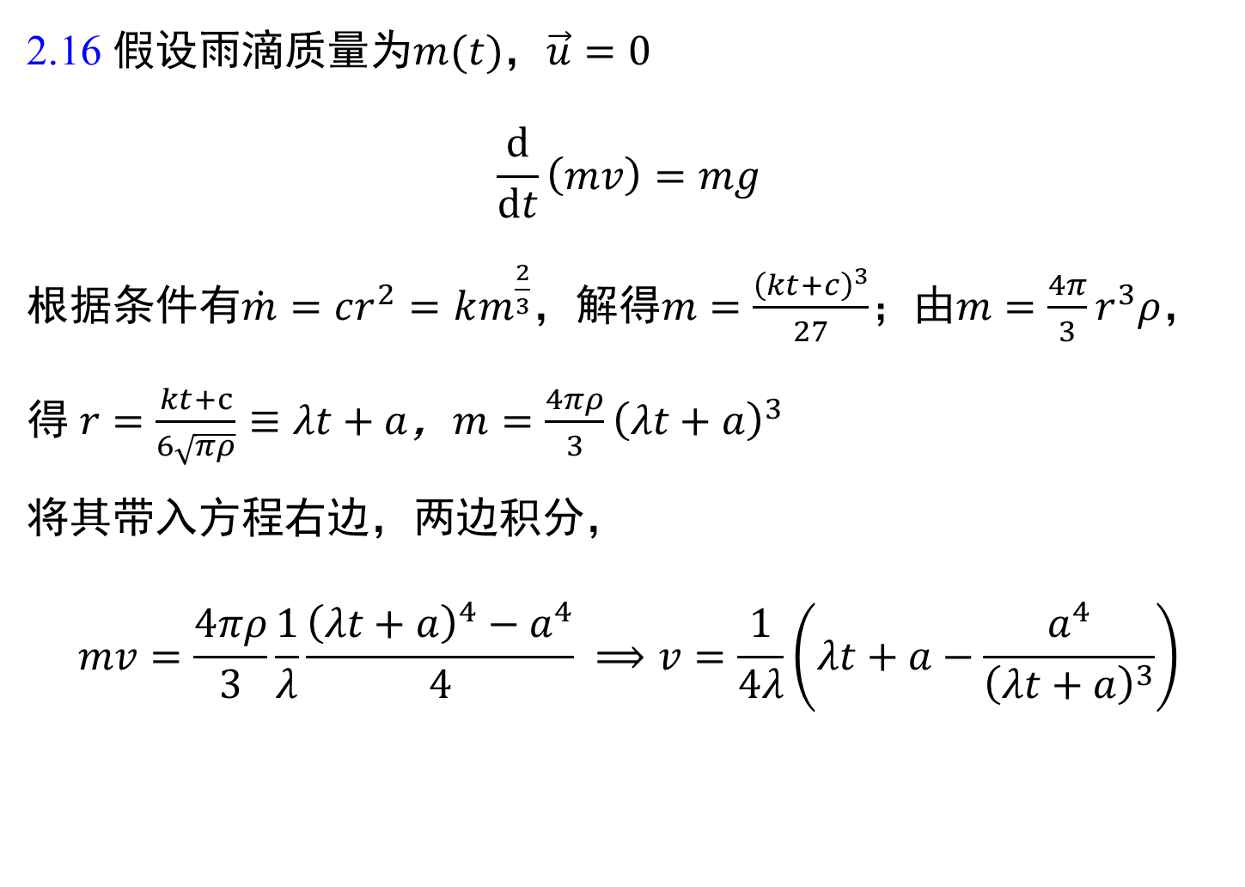
2.16 假设雨滴质量为$m(t)$，$\vec{u}=0$
$$\frac{d}{dt}\left(mv\right)=mg$$
根据条件有$\dot{m}=cr^{2}=km^{\frac{2}{3}}$，解得$m=\frac{{\left(kt+c\right)}^{3}}{27}$；由$m=\frac{4π}{3}r^{3}ρ$，得 $r=\frac{kt+c}{6\sqrt{πρ}}≡λt+a$，$m=\frac{4πρ}{3}{\left(λt+a\right)}^{3}$
将其带入方程右边，两边积分，
$$mv=\frac{4πρ}{3}\frac{1}{λ}\frac{{\left(λt+a\right)}^{4}−a^{4}}{4} ⟹v=\frac{1}{4λ}\left(λt+a−\frac{a^{4}}{{\left(λt+a\right)}^{3}}\right)$$

Slide 11
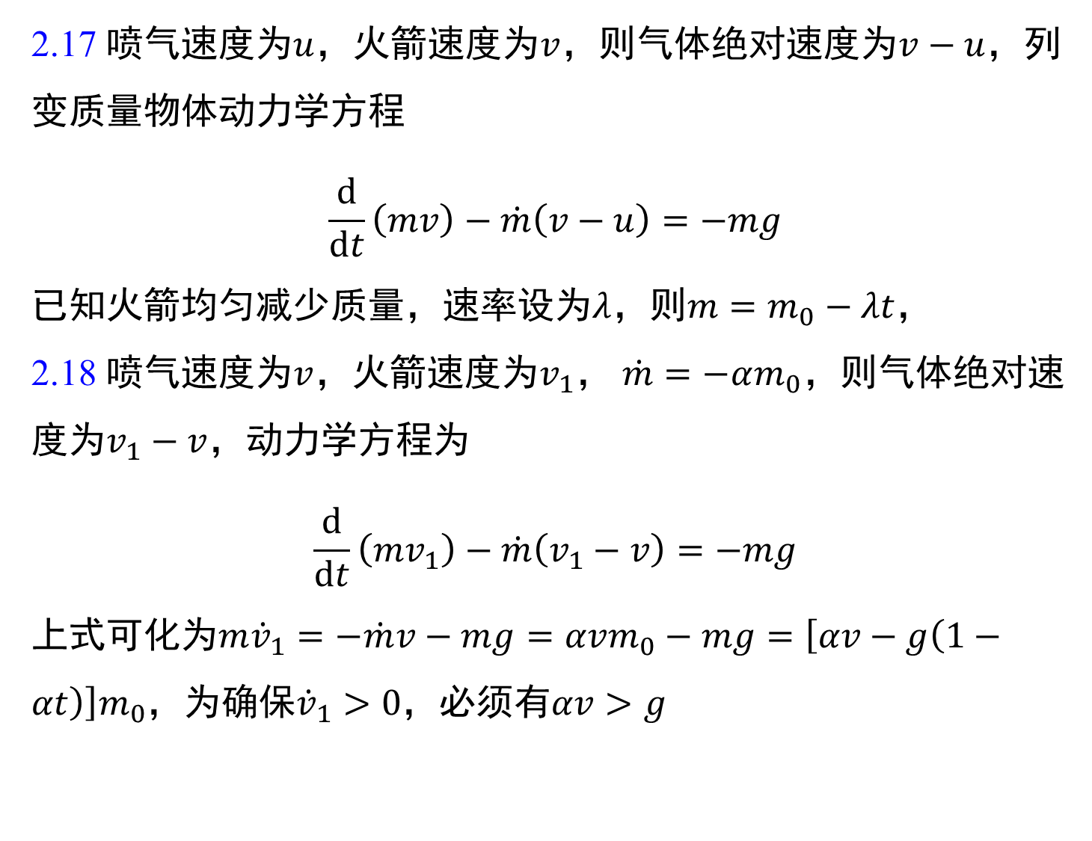
2.17 喷气速度为$u$，火箭速度为$v$，则气体绝对速度为$v−u$，列变质量物体动力学方程
$$\frac{d}{dt}\left(mv\right)−\dot{m}\left(v−u\right)=−mg$$
已知火箭均匀减少质量，速率设为$λ$，则$m=m_{0}−λt$，
2.18 喷气速度为$v$，火箭速度为$v_{1}$， $\dot{m}=−αm_{0}$，则气体绝对速度为$v_{1}−v$，动力学方程为
$$\frac{d}{dt}\left(mv_{1}\right)−\dot{m}\left(v_{1}−v\right)=−mg$$
上式可化为$m{\dot{v}}_{1}=−\dot{m}v−mg=αvm_{0}−mg=\left[αv−g\left(1−αt\right)\right]m_{0}$，为确保${\dot{v}}_{1}>0$，必须有$αv>g$

Slide 12
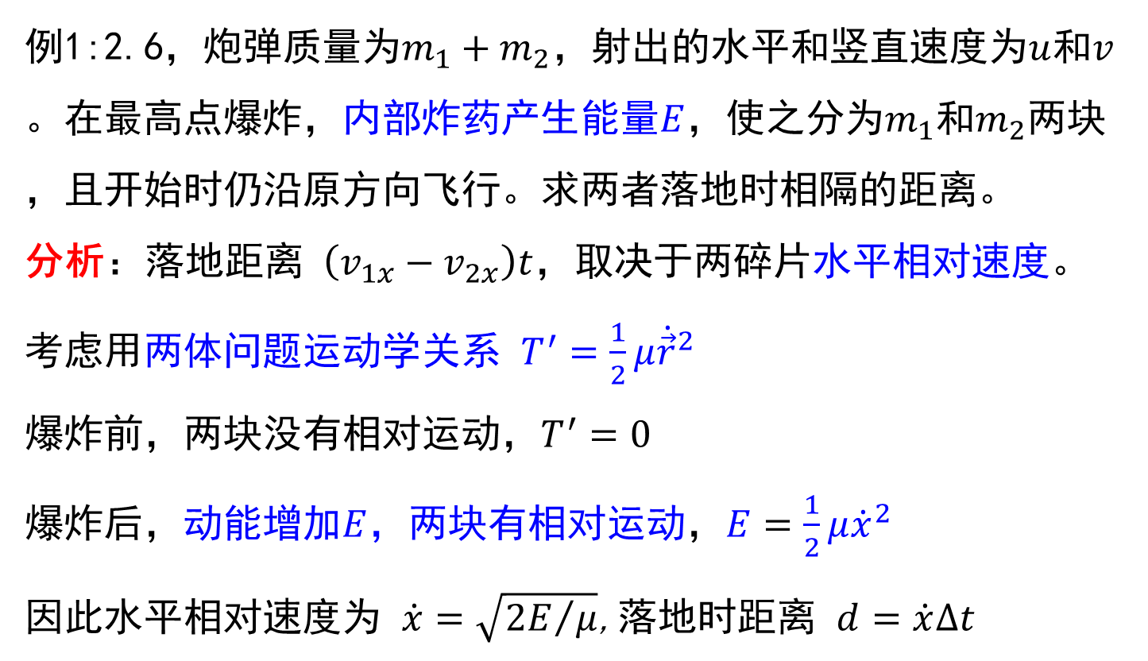
例1:2.6，炮弹质量为$m_{1}+m_{2}$，射出的水平和竖直速度为$u$和$v$。在最高点爆炸，内部炸药产生能量$E$，使之分为$m_{1}$和$m_{2}$两块，且开始时仍沿原方向飞行。求两者落地时相隔的距离。
分析：落地距离 $\left(v_{1x}−v_{2x}\right)t$，取决于两碎片水平相对速度。
考虑用两体问题运动学关系 $T^{′}=\frac{1}{2}μ{\dot{\vec{r}}}^{2}$
爆炸前，两块没有相对运动，$T^{′}=0$
爆炸后，动能增加$E$，两块有相对运动，$E=\frac{1}{2}μ{\dot{x}}^{2}$
因此水平相对速度为 $\dot{x}=\sqrt{{2E}/μ}$,落地时距离 $d=\dot{x}Δt$

Slide 13

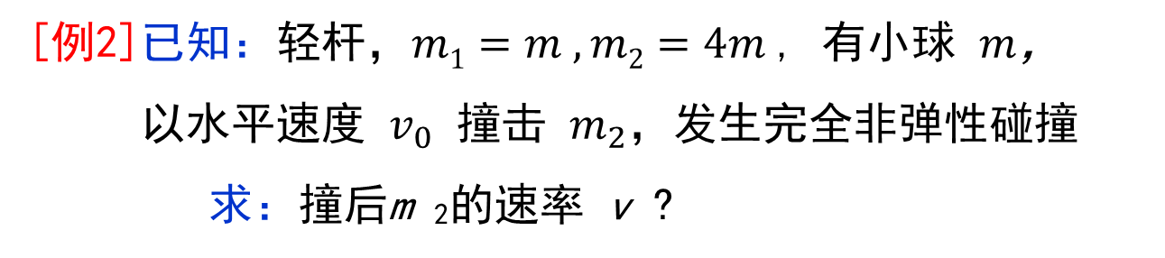
杆与绳的区别
[例2]已知：轻杆，$m1=m , m2=4m$, 有小球 $m$，
以水平速度 $v_{0}$ 撞击 $m_{2}$，发生完全非弹性碰撞
求：撞后m ₂的速率 v ?
解一：m 和 m ₂ 系统动量守恒
m v ₀ = (m + m ₂ ) v
A
解二： m 和 (m₁ + m ₂ )系统动量守恒
m
m₂
m v ₀ = (m + m ₁ + m ₂ ) v
解三：
m v ₀ = (m + m ₂ ) v + m _{1 •} 2v
m₁
以上解法对不对？
第二章

Slide 14
因为相撞时轴A作用力不能忽略不计，故系统动量不守恒。
因为重力、轴作用力过轴，对轴力矩为零，故系统角动量守恒。
N_{y}
N_{x}
A
m
m₂
由此列出以下方程：
m₁
得：
第二章

Slide 15
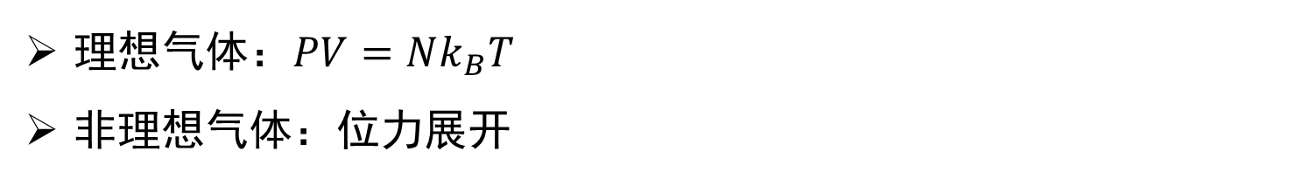
经典位力定理 与 量子位力定理
经典：力学量的时间平均值
量子：力学量算符在不同态上的统计平均值
平均值的含义不一样，但定理的形式类似
位力定理应用
方程右边含有对大量粒子的求和，定理具有统计性质
理想气体：$PV=Nk_{B}T$
非理想气体：位力展开
热力学统计物理
朗道《统计物理学》, §31, 75, 76, 77
F.Schwabl《统计物理学》, §2.6.4, §5.3, §B.3

